Slide 1
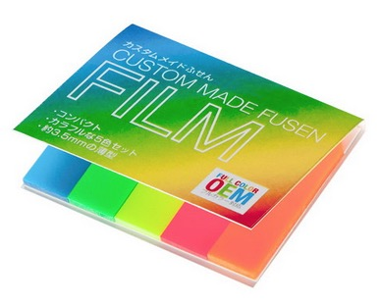
【提案書】
カスタムメイドフィルムふせん(ノーマル)
特徴
五種類の、半透明なカラーフィルムふせんをセットにいたしました。職場でも学校でも、幅広い用途に使用できて大変便利なアイテムです。カバーは全面フルカラーデザインの印刷が可能。
納期
納期スペース
仕様
素 材：紙、PET
サイズ：W62×H46×D3mm
付属品：約30枚のフィルムふせん×5種
包 装：PP袋入り
お見積
お見積りスペース

